Slide 1

Gerrit使用帮助
Gerrit Using Help
汇报人：鲍松

Slide 2
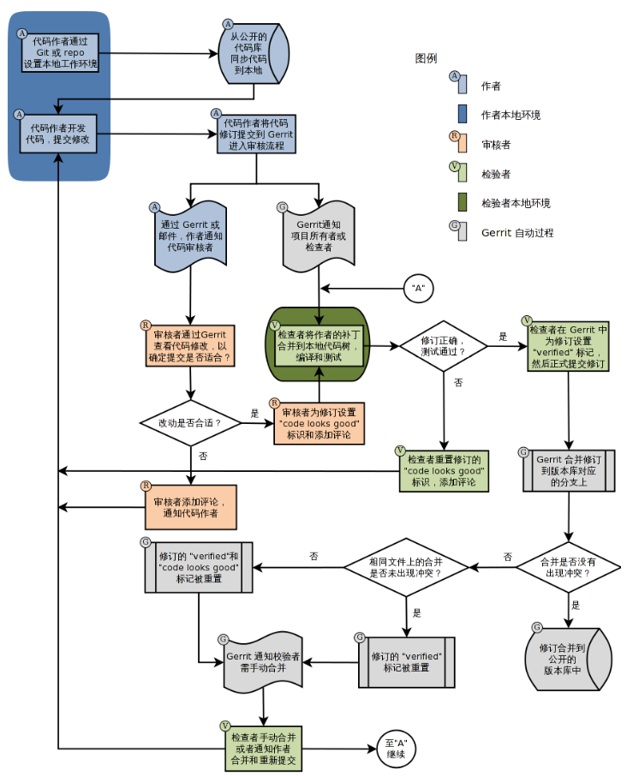


Slide 3
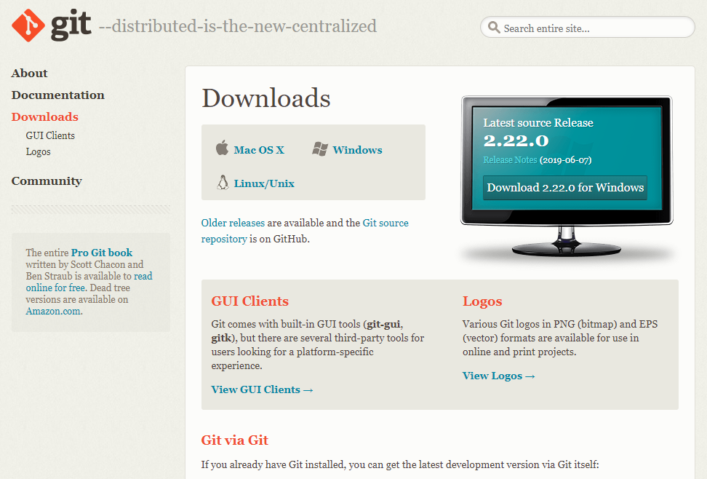
Git安装
https://git-scm.com/downloads
访问官网下载系统所对应的版本
https://blog.csdn.net/qq_32786873/article/details/80570783
可参照上面教程安装，切记一切默认安装部署

Slide 4
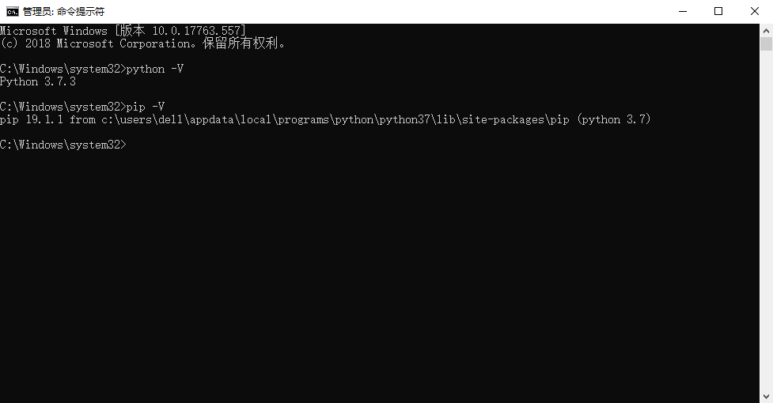
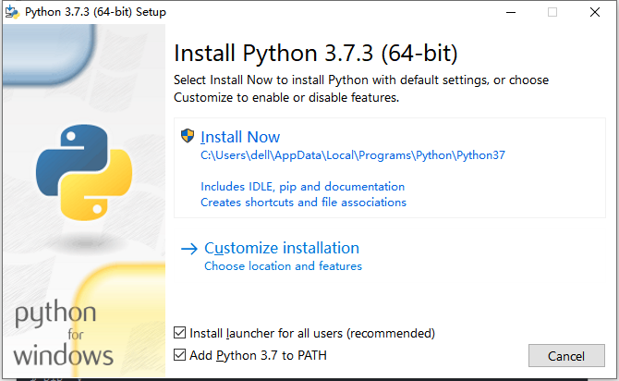
Python安装
https://www.python.org/downloads/
访问官网下载系统所对应的版本
下载最新版本3.7.3并一路默认下一步安装，不要更改安装目录，切记将“Add Python 3.7 to PATH”选择上这样省略了后面手动添加环境变量
安装完成后进入“命令符”，执行
python -V
pip -V
返回正确版本号即可

Slide 5
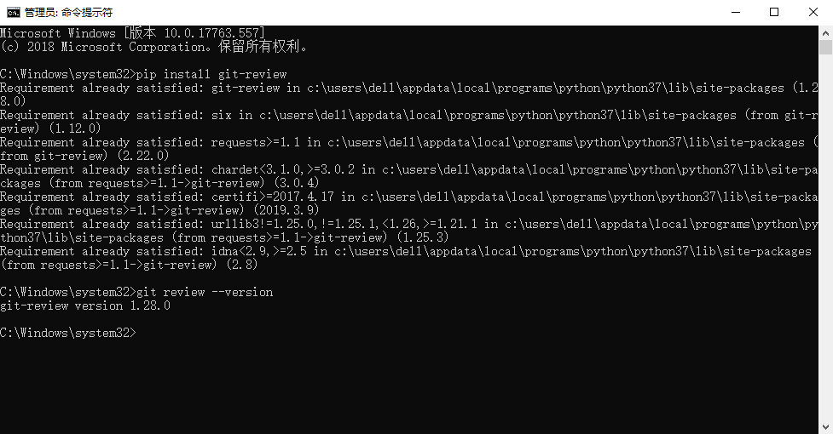
Git review安装
git-review安装相对简单
命令符下继续执行命令
pip install git-review
git review --version

Slide 6
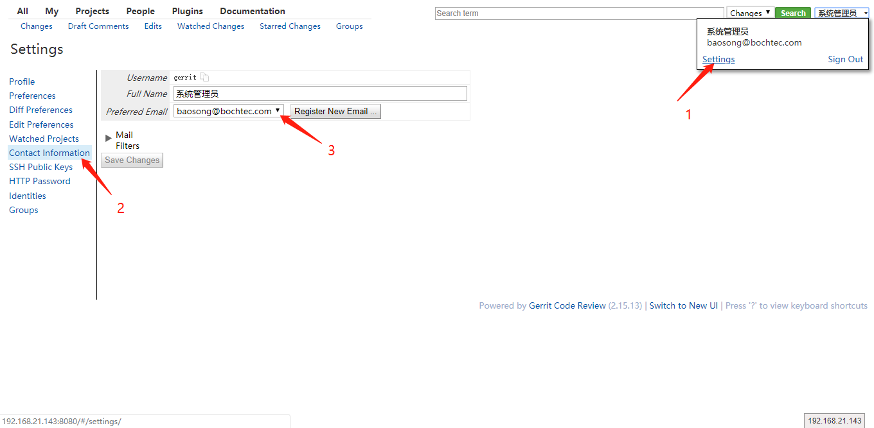
Gerrit激活账号
访问Gerrit服务地址
http://192.168.21.143/
输入页面认证密码
（创建后私发账户和密码）
按照顺序将
Full Name
Preferred Email填写完毕后
点击Register
访问邮件激活Gerrit

Slide 7
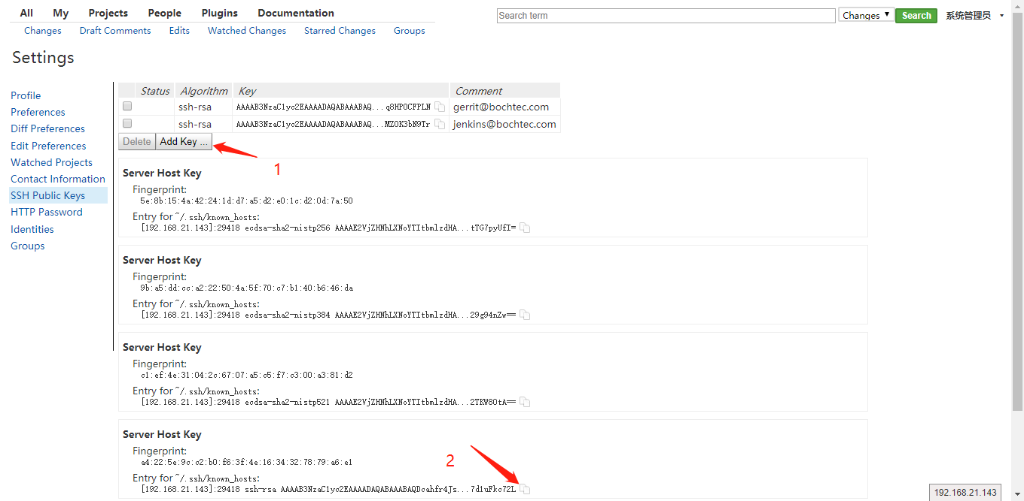
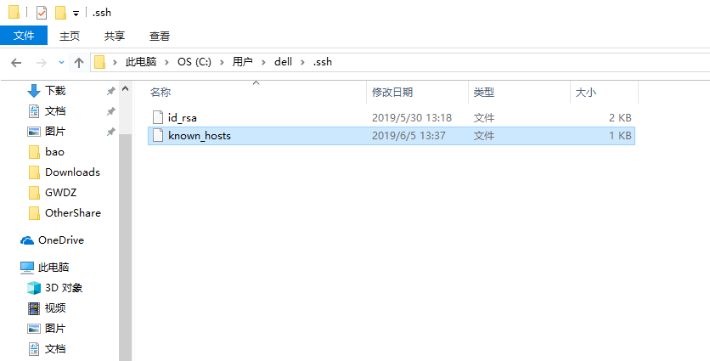
Gerrit本地部署
将管理员发送公钥里面信息
添加到“1”中
复制“2”的信息并创建相应
文件known_hosts，具体如图

Slide 8
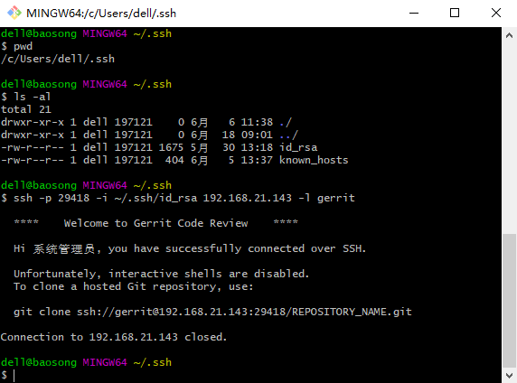
与Gerrit互联测试
运行git bash
检查当前目录
pwd
检查当前目录文件
ls -al
测试与gerrit服务器的ssh连通性
ssh -p 29418 -i ~/.ssh/id_rsa 192.168.21.143 -l gerrit

Slide 9
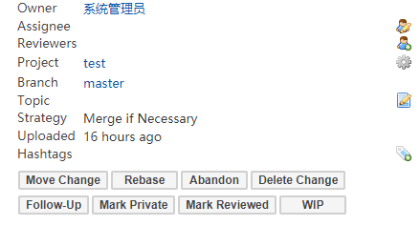
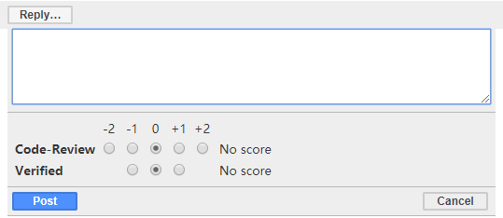
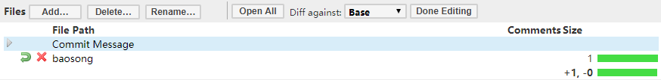
功能解析

Slide 10
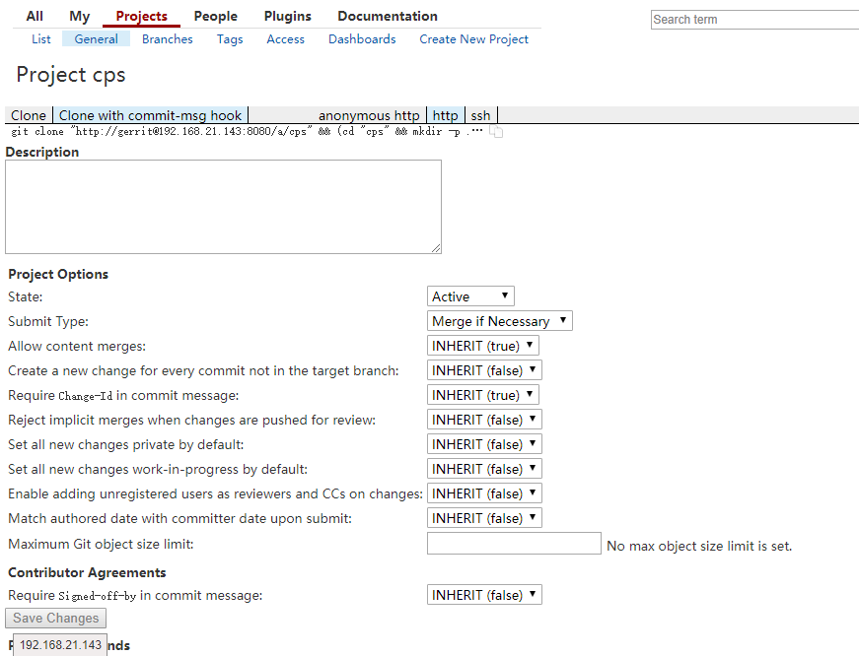
拉取代码-1
选中”clone with commit-msg hook”和”ssh”
会得到下面这样一个路径：

Slide 11
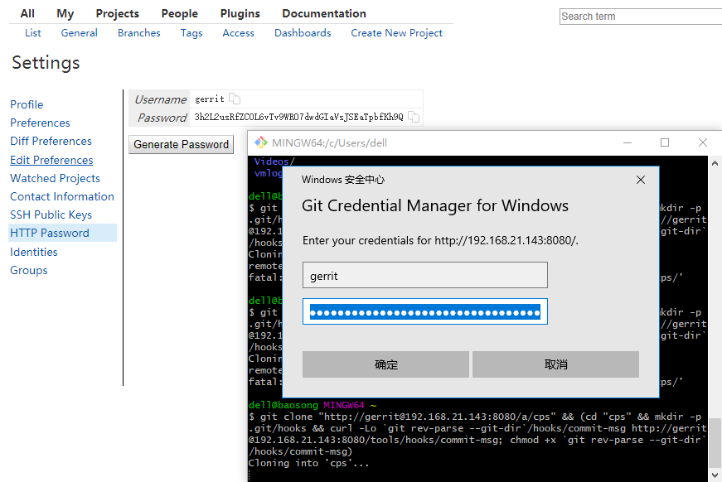
拉取代码-2
git bash里面输入上面的链接地址
回车后会弹出密码认证，这时候的
密码要在Setting->HTTP Password
中重置个密码即可

Slide 12
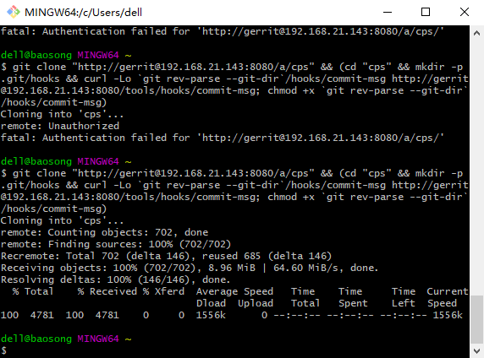
拉取代码-3
不要输入页面访问密码，会报认证错误
这个密码是Gerrit设置页面内的密码
正确后即可拉取代码到本地

Slide 13
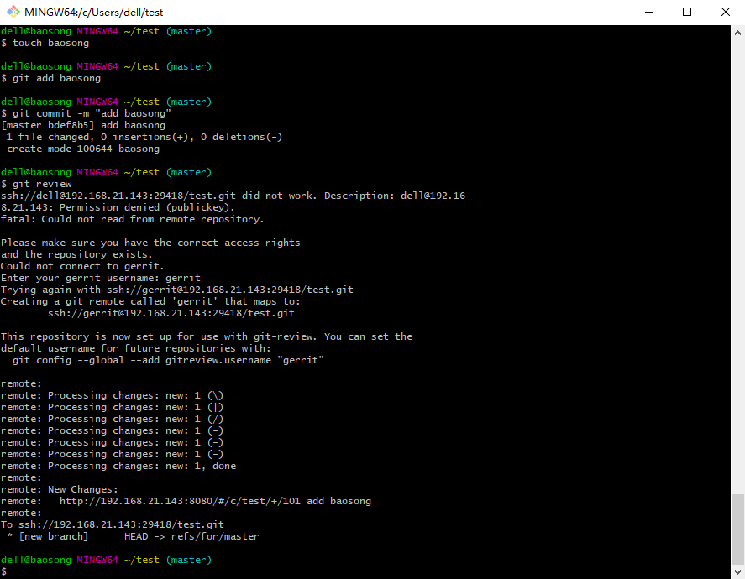
提交代码-1
直接编辑新文件并提交
touch file
git add file
git commit -m “add file”
git review
如果有分支情况下，可执行下列语句
(git push origin HEAD:refs/for/master)

Slide 14
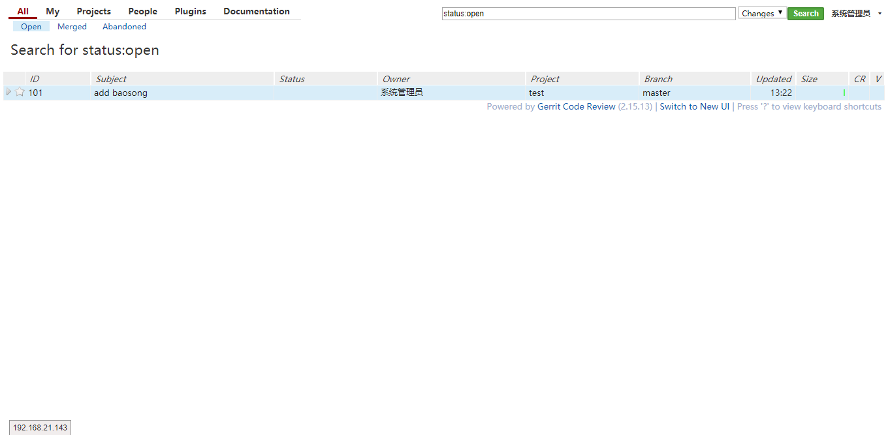
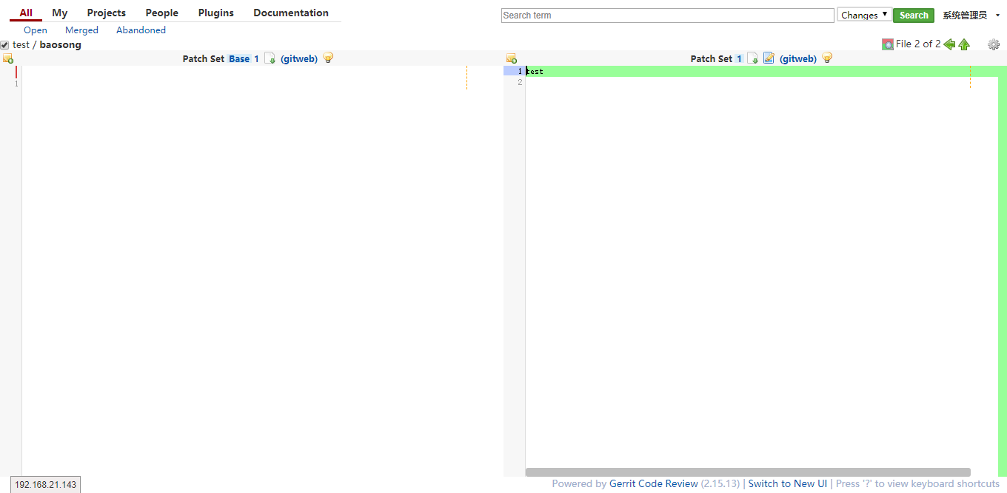
审核代码-1
提交成功后，会有提示信息
可对比前后变更信息

Slide 15
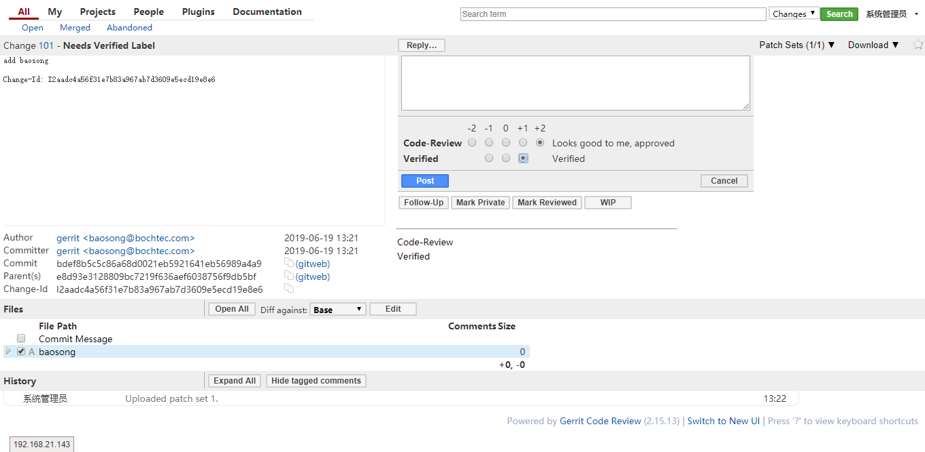
评分代码-1
按标准审核代码并评分

Slide 16
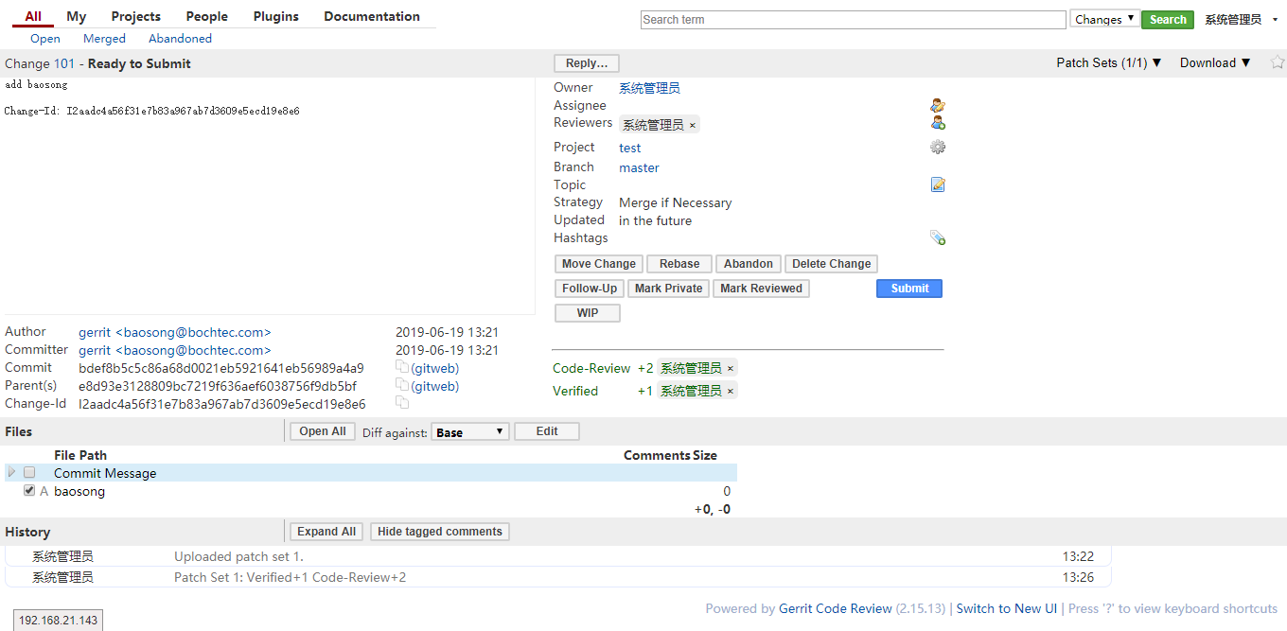
同步代码-1
Submit代码后
Gerrit会将代码同步到GitLab

Slide 17
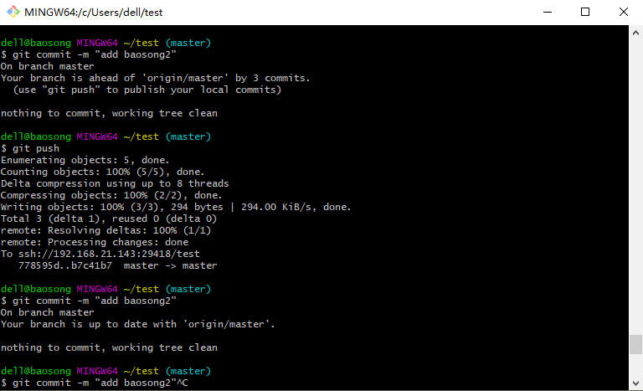
提交代码-2
非第一次提交代码，如果git commit的时候
会报错误，告诉当前分支有数次提交，需要
git push后再操作git commit
giit push
git add file
git commit -m “add file”
git review
如果有分支情况下，可执行下列语句
(git push origin HEAD:refs/for/master)

Slide 18
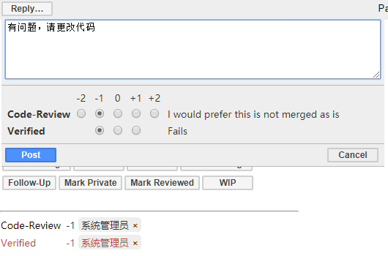
审核代码不通过
Gerrit页面点击Reply...操作-1后并备注后
代表代码审核不通过，这时提交者需要
修改代码再次提交

Slide 19
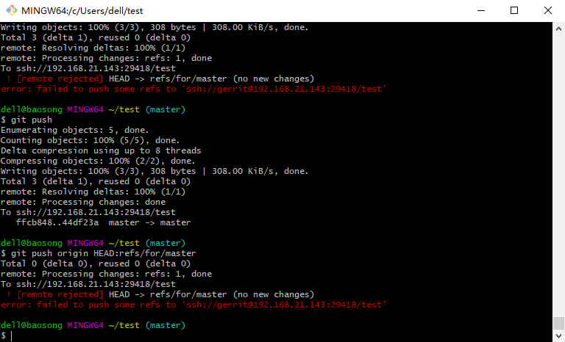
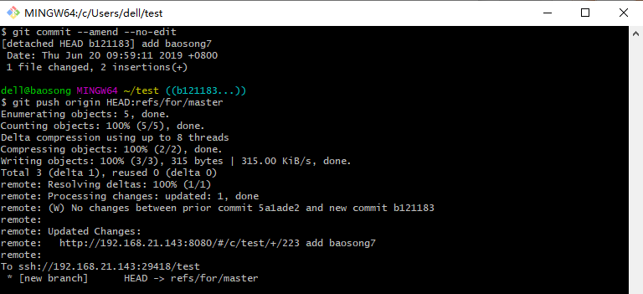
提交代码-3
git push更新代码后
修改被拒绝的代码再次提交
会弹出报错
此时需要
git commit --amend --no-edit
git review
（如果不使用git commit --amend
的话也可以使用git reset命令回退
然后再次commit
其目的就是得到新的commitId）

Slide 20
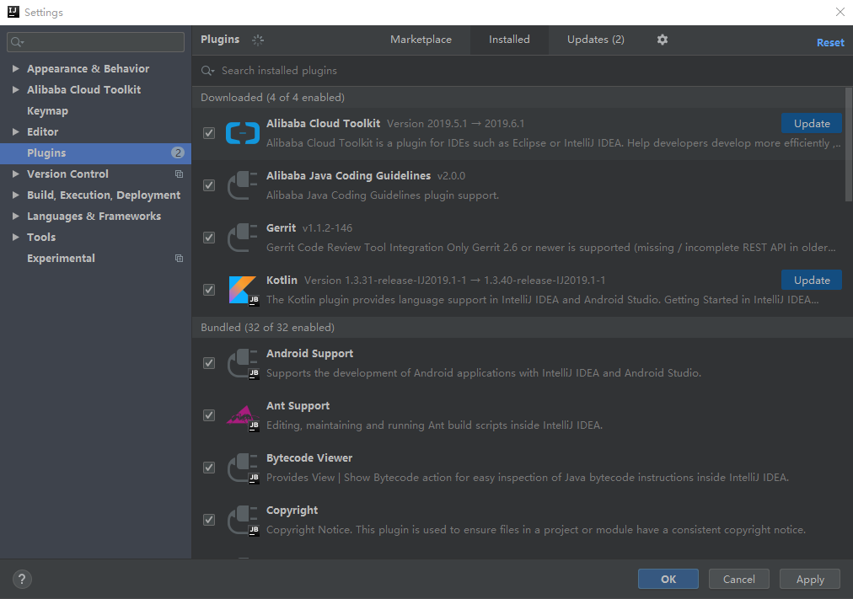
IEDA Alibaba代码检查
IEDA安装Ailibaba Java Coding Guidelines即可

Slide 21
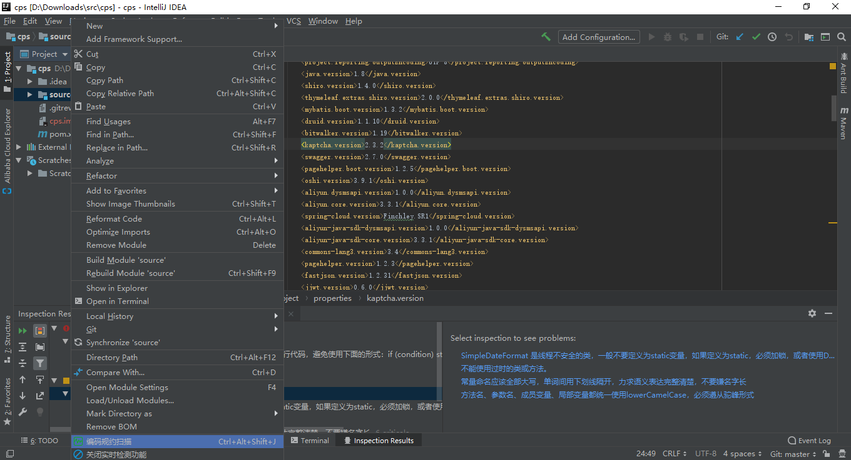
IEDA Alibaba代码检查
右键即可使用“编码规约扫描”

Slide 22
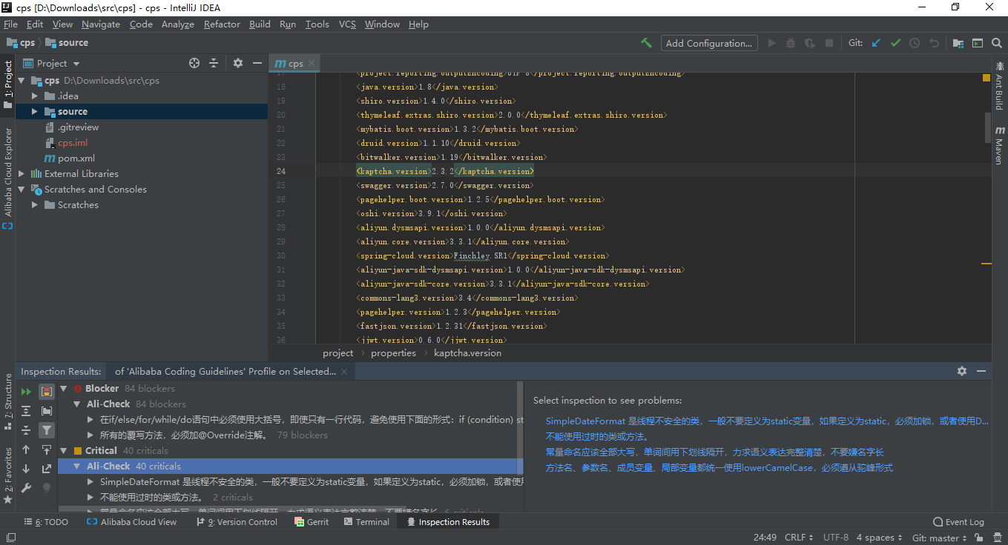
IEDA Alibaba代码检查
代码扫描结果

Slide 23
感谢观看
Thank you for watching

